Slide 1
算法设计与分析小班课
2016.3.4

Slide 2
课时 | 日期 | 内容
1 | 2.26 | 小班课介绍 习题课：复杂度，问题形式化
2 | 3.4 | 学生讲分治问题（1） 习题课：生成函数
3 | 3.11 | 第一次讲论文（Knuth 01） 习题课：分治
4 | 3.18 | 学生讲动态规划问题（2） 习题课：动态规划
5 | 3.25 | 第二次讲论文（DP & treewith） 学生讲贪心问题（3）
6 | 4.1 | 第三次讲论文（Smooth Analysis） 习题课：贪心
7 | 4.8 | 学生讲回溯问题（4） 习题课：回溯
8 | 4.15 | 第四次讲论文（NPC Karp） 习题课：计算复杂性
 | 4.22 | 运动会停课
9 | 4.29 | 第五次讲论文（自选） 学生讲最大流问题（5）
10 | 5.6 | 第六次讲论文（自选） 学生讲复杂度分析、均摊分析（6）
11 | 5.13 | 学生讲随机算法（7） 习题课：网络流、复杂度分析
12 | 5.20 | 第七次讲论文（自选） 学生讲近似算法（8）
13 | 5.27 | 第八次讲论文（自选） 习题课：随机、近似、并行
14 | 6.3 | Project研究报告会
 | 6.10 | 端午节放假
 | ? | 小班活动（吃饭饭，打狼狼）

Slide 3

作业
求$T\left(n\right)=2T\left(\frac{n}{2}\right)+\frac{n}{\log{n}}$的解，并用代入归纳法证明。
$Θ\left(nloglogn\right)$

Slide 4
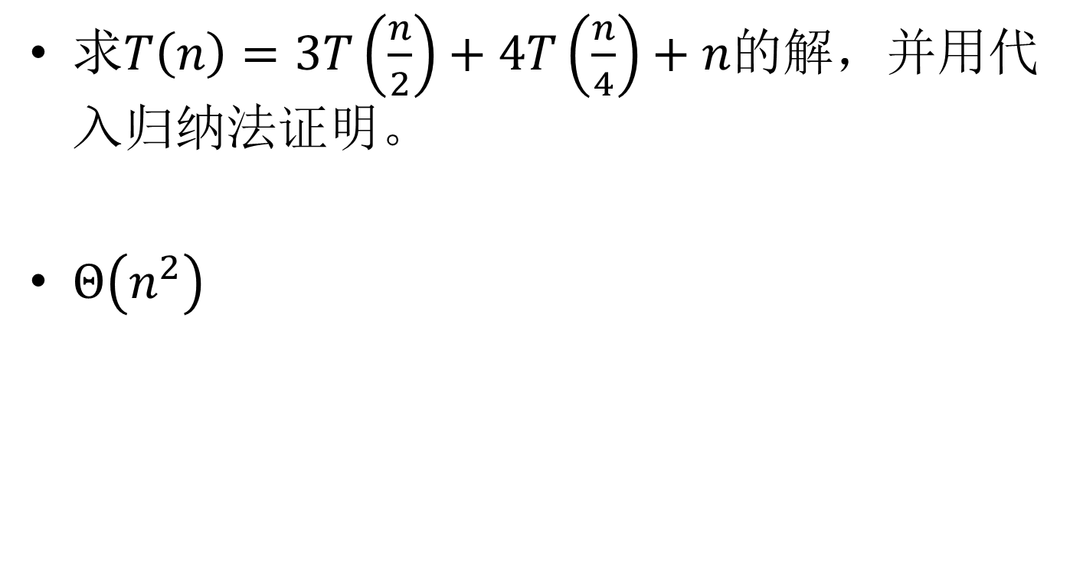
作业
求$T\left(n\right)=3T\left(\frac{n}{2}\right)+4T\left(\frac{n}{4}\right)+n$的解，并用代入归纳法证明。
$Θ\left(n^{2}\right)$

Slide 5

作业
对于主定理递推方程$T\left(n\right)=aT\left(\frac{n}{b}\right)+f\left(n\right)，如果f\left(n\right)=Θ\left(n^{\log_{b}{a}}\log^{k}{n}\right)， 其中k≥0，证明T\left(n\right)=Θ\left(n^{\log_{b}{a}}\log^{k+1}{n}\right)$

Slide 6
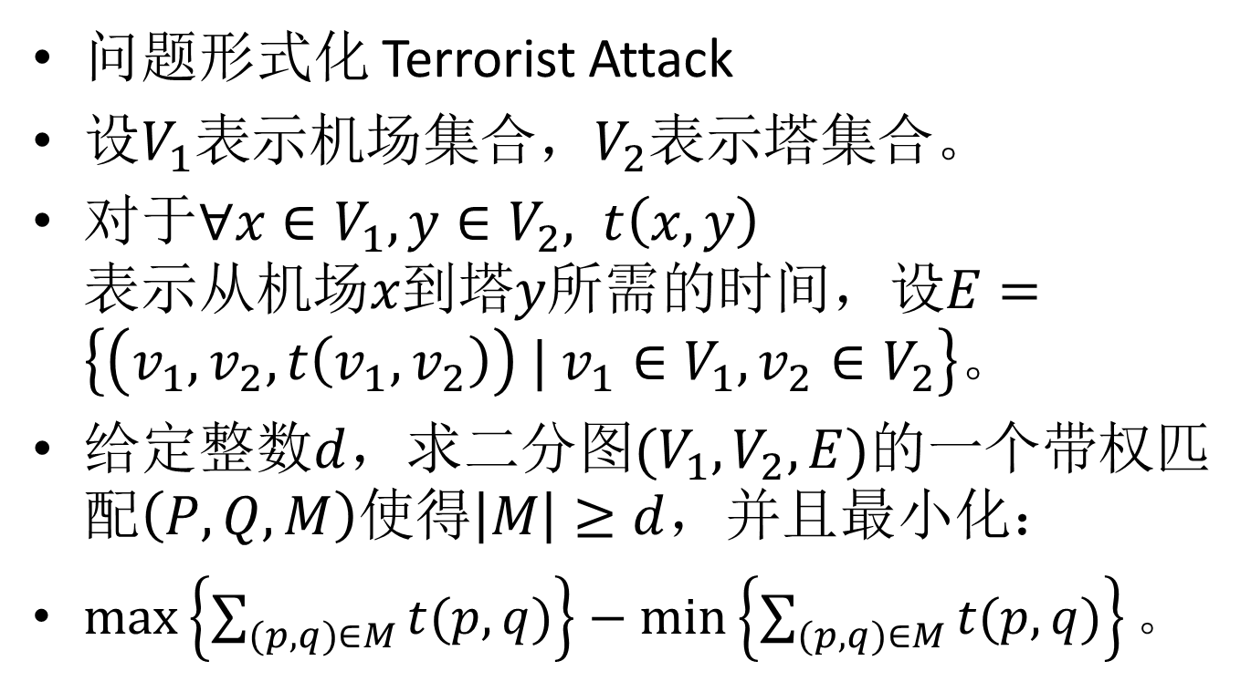
作业
问题形式化 Terrorist Attack
设$V_{1}表示机场集合，V_{2}表示塔集合。$
$对于∀x∈V_{1}, y∈V_{2}, t\left(x,y\right)表示从机场x到塔y所需的时间，设E=\left\{\left(v_{1},v_{2},t\left(v_{1},v_{2}\right)\right) | v_{1}∈V_{1}, v_{2}∈V_{2}\right\}。$
给定整数$d$，求二分图$(V_{1},V_{2},E)$的一个带权匹配$\left(P,Q,M\right)使得\left|M\right|≥d$，并且最小化：
$\max\left\{\sum_{(p,q)∈M}{t(p,q)}\right\}−\min\left\{\sum_{(p,q)∈M}{t(p,q)}\right\}。$

Slide 7
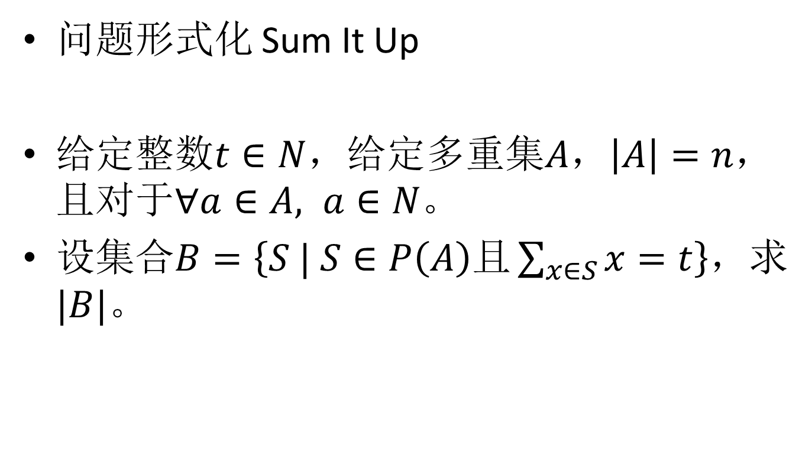
作业
问题形式化 Sum It Up
给定整数$t∈N$，给定多重集$A，\left|A\right|=n$，且对于$∀a∈A, a∈N。$
设集合$B=\left\{S | S∈P\left(A\right)且\sum_{x∈S}{x}=t\right\}$，求$|B|$。

Slide 8
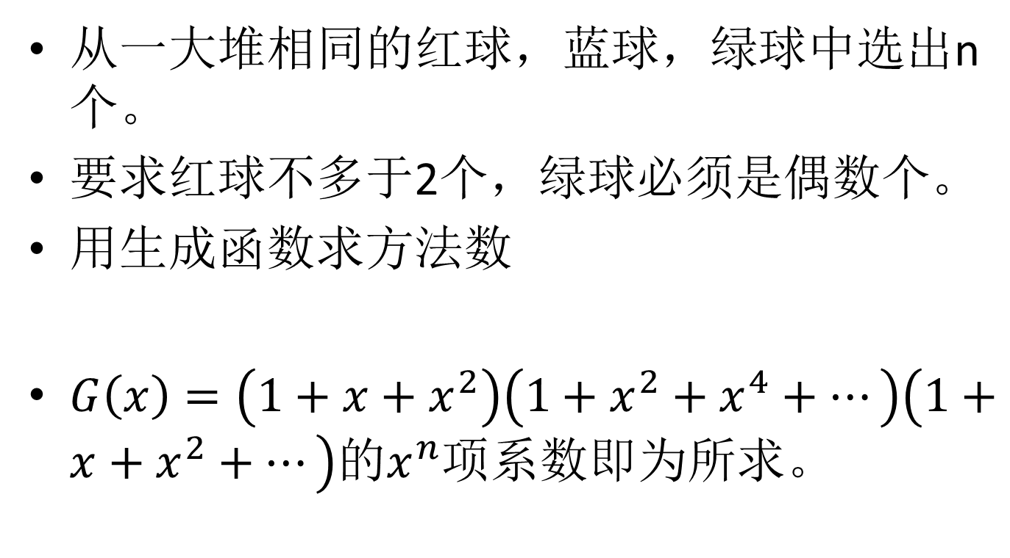
习题课
从一大堆相同的红球，蓝球，绿球中选出n个。
要求红球不多于2个，绿球必须是偶数个。
用生成函数求方法数
$G\left(x\right)=\left(1+x+x^{2}\right)\left(1+x^{2}+x^{4}+…\right)\left(1+x+x^{2}+…\right)的x^{n}$项系数即为所求。

Slide 9
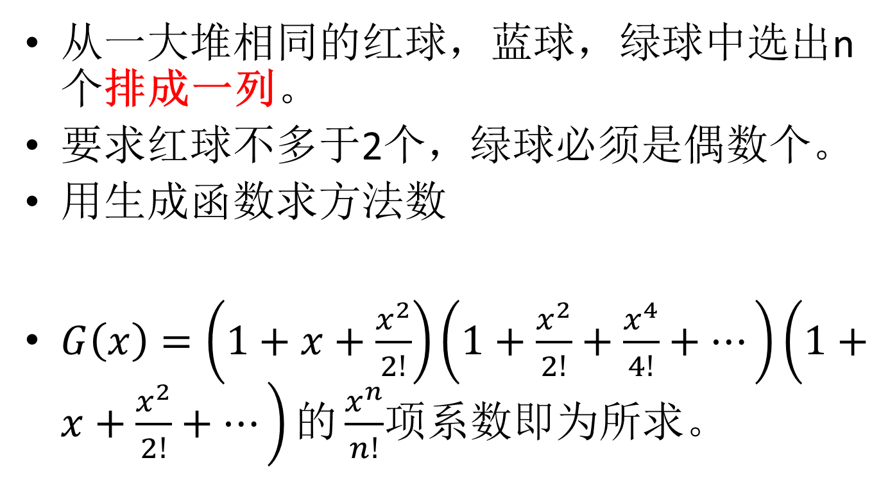
习题课
从一大堆相同的红球，蓝球，绿球中选出n个排成一列。
要求红球不多于2个，绿球必须是偶数个。
用生成函数求方法数
$G\left(x\right)=\left(1+x+\frac{x^{2}}{2!}\right)\left(1+\frac{x^{2}}{2!}+\frac{x^{4}}{4!}+…\right)\left(1+x+\frac{x^{2}}{2!}+…\right)的\frac{x^{n}}{n!}$项系数即为所求。

Slide 10
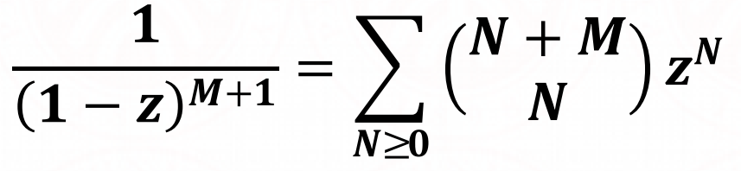
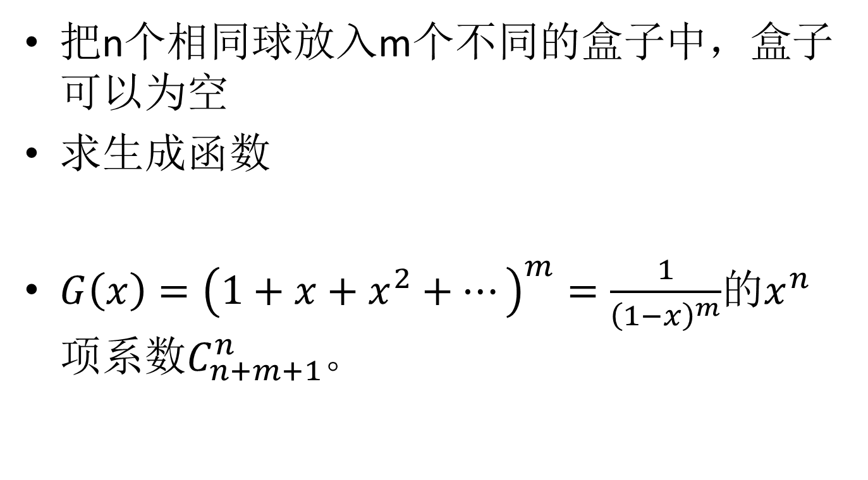
习题课
把n个相同球放入m个不同的盒子中，盒子可以为空
求生成函数
$G\left(x\right)={\left(1+x+x^{2}+…\right)}^{m}=\frac{1}{{\left(1−x\right)}^{m}}$的$x^{n}项系数C_{n+m+1}^{n}$。

Slide 11
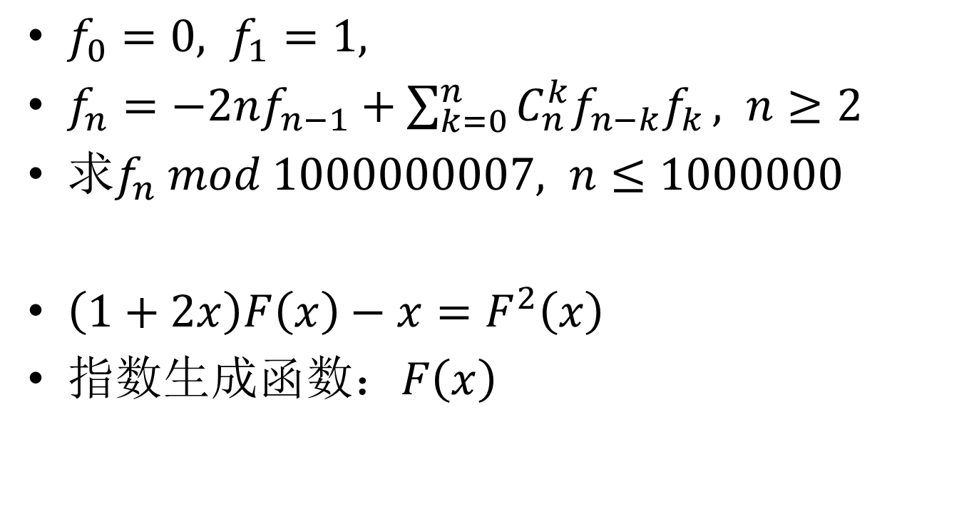
习题课
$f_{0}=0, f_{1}=1,$
$f_{n}=−2nf_{n−1}+\sum_{k=0}^{n}{C_{n}^{k}f_{n−k}f_{k}}, n≥2$
求$f_{n} mod 1000000007, n≤1000000$
$\left(1+2x\right)F\left(x\right)−x=F^{2}\left(x\right)$
$\text{指数生成函数：}F\left(x\right)$

